Slide 1
Трекер тренировок
Итоги 1 спринта

Slide 2
Целевая аудитория
Профессиональные спортсмены
Любители спорта
Люди, которые хотят начать вести здоровый образ жизни

Slide 3
Функции
Запись информации о проведенных тренировках
Запись информации о себе и своих рекордах
Настройка темы

Slide 4
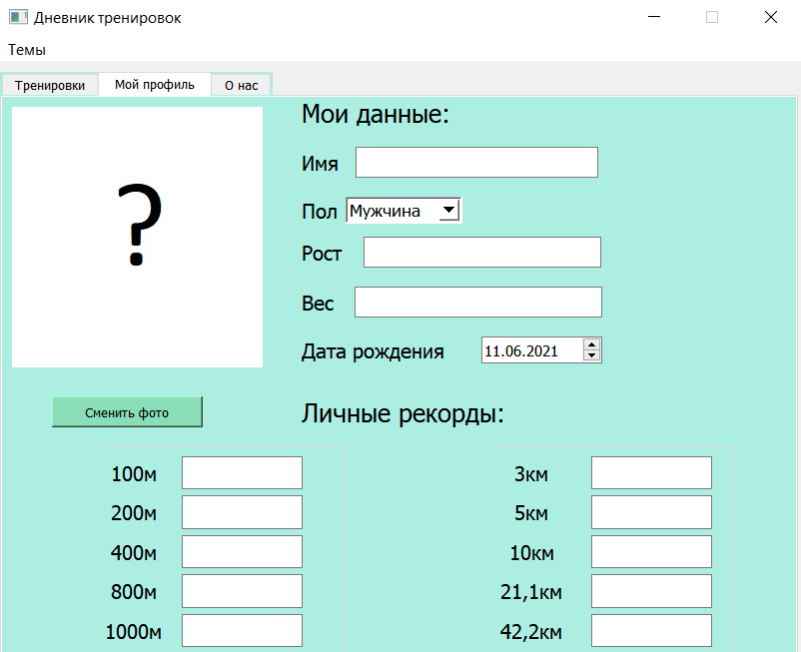
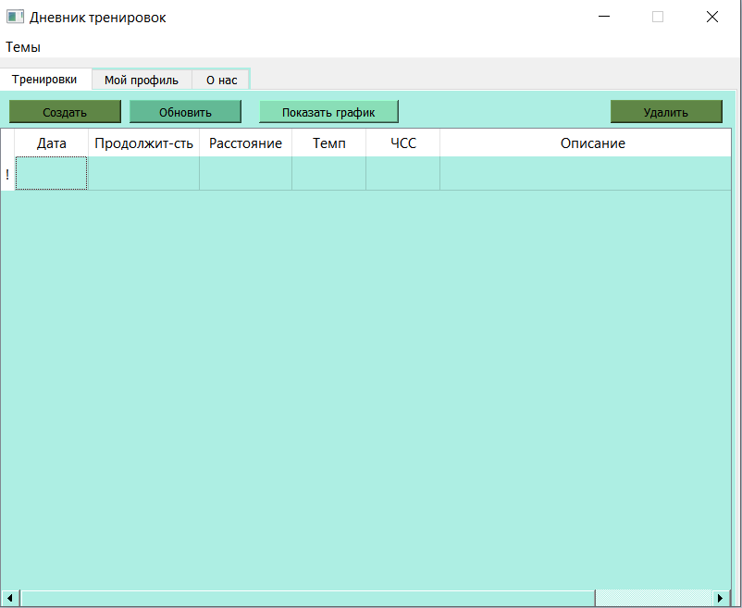
Интерфейс

Slide 5
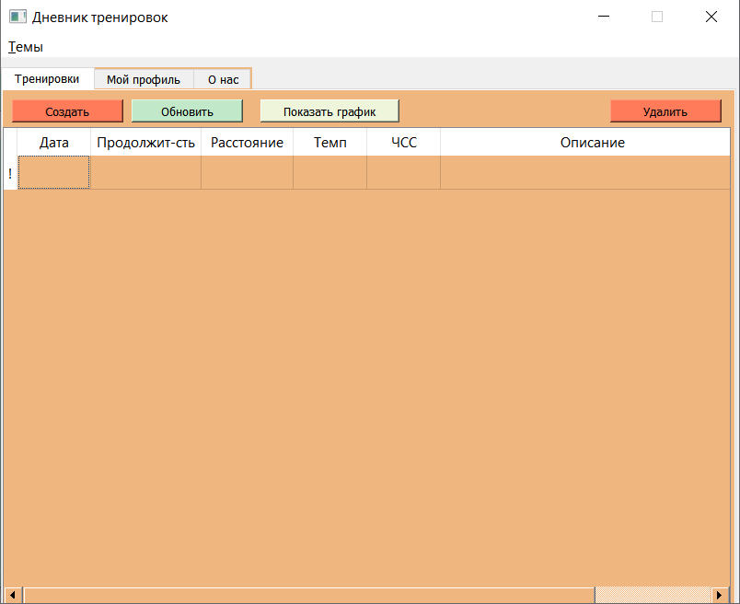
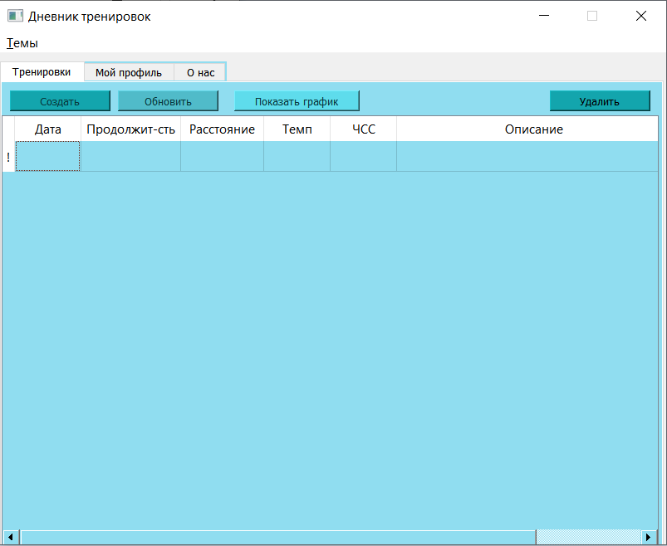
Дополнительные темы

Slide 6
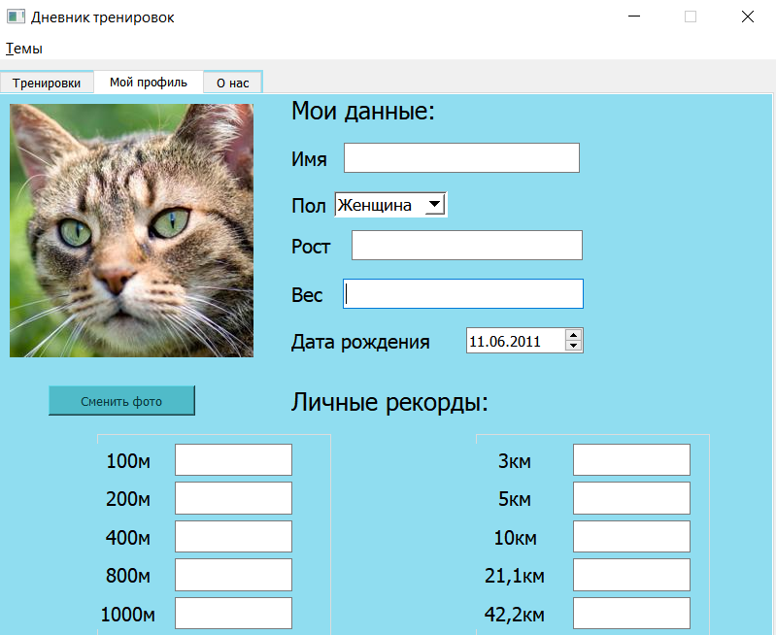
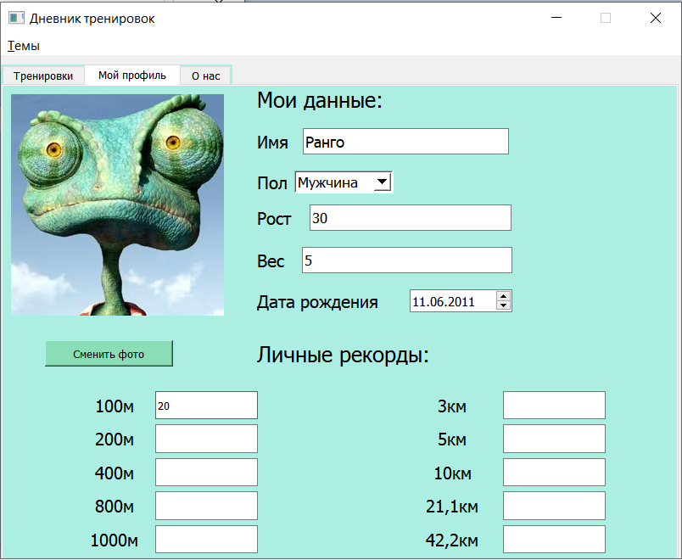
Информация о пользователе

Slide 7
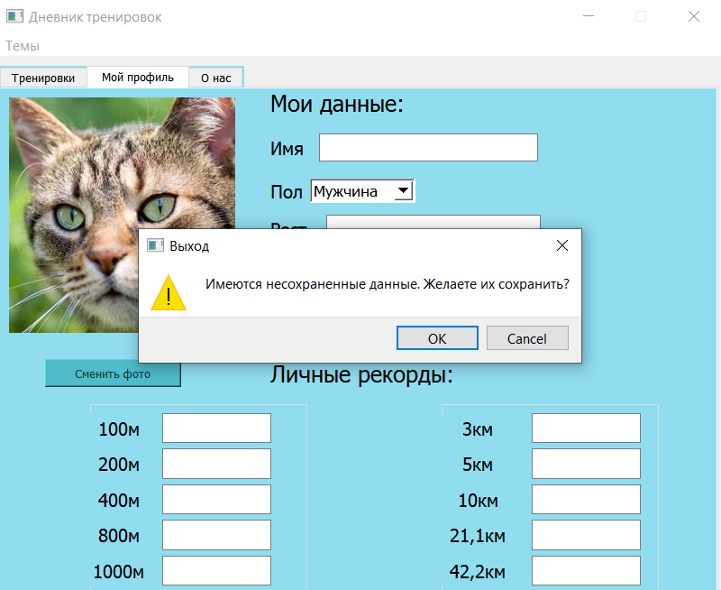
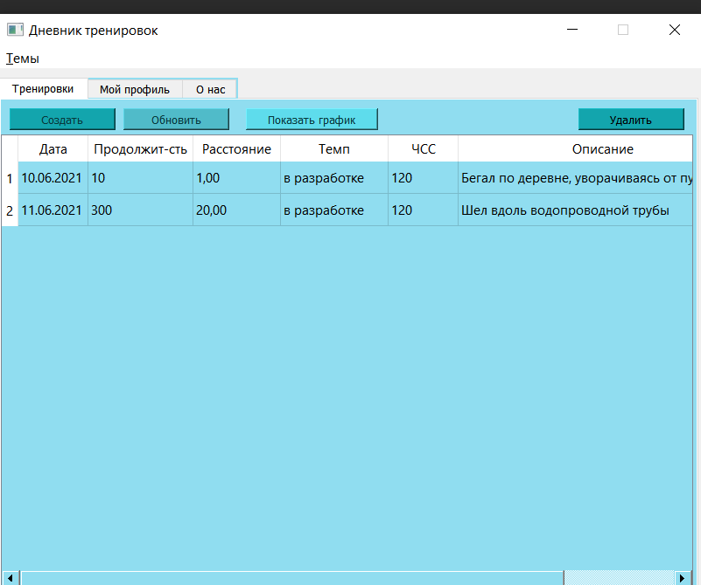
Информация о тренировках

Slide 8
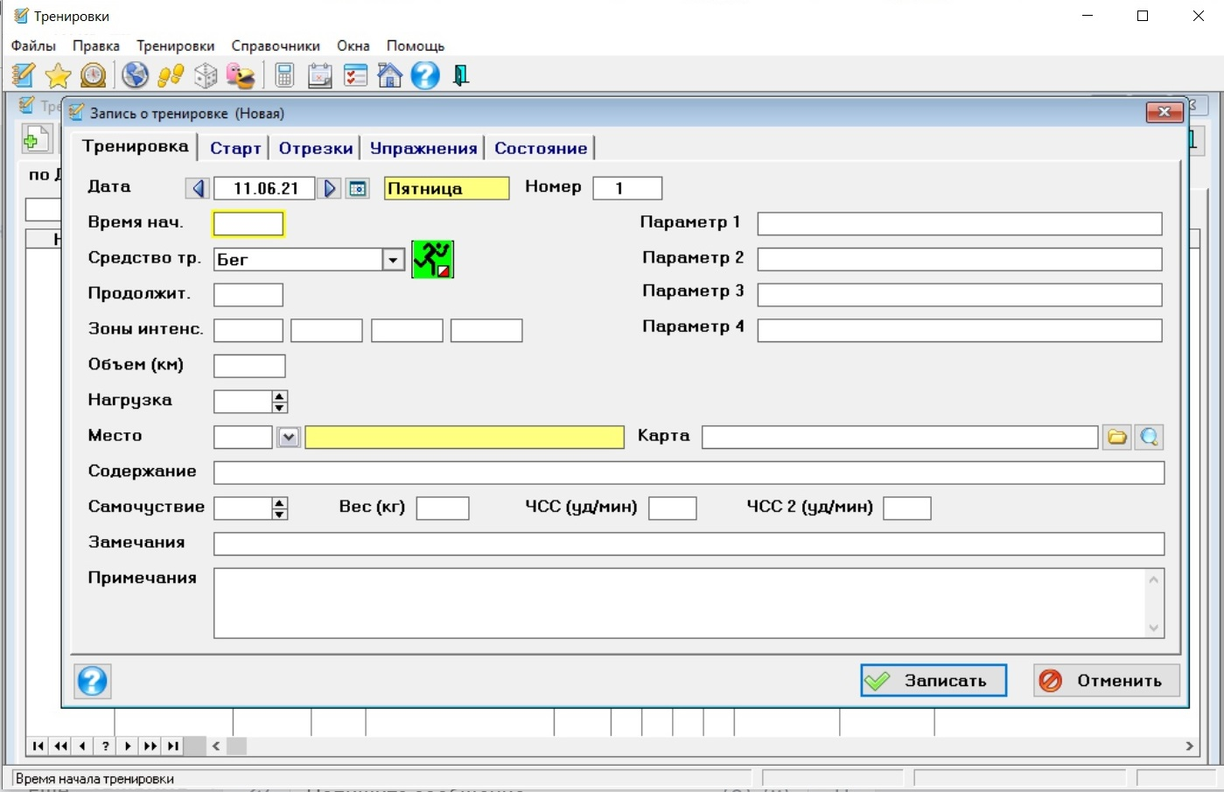
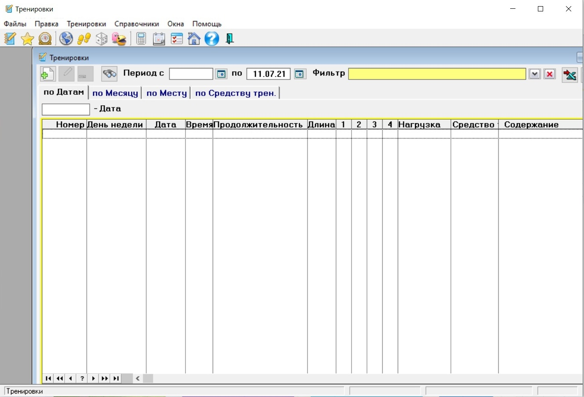
Преимущества
понятность и простота интерфейса
удобство в использовании
стиль программы

